Slide 1
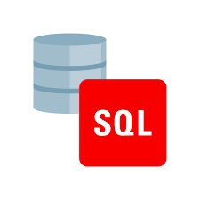
SQL DE CADA dia
Aprenda SQL de uma maneira divertida, porém com qualidade.

Slide 2
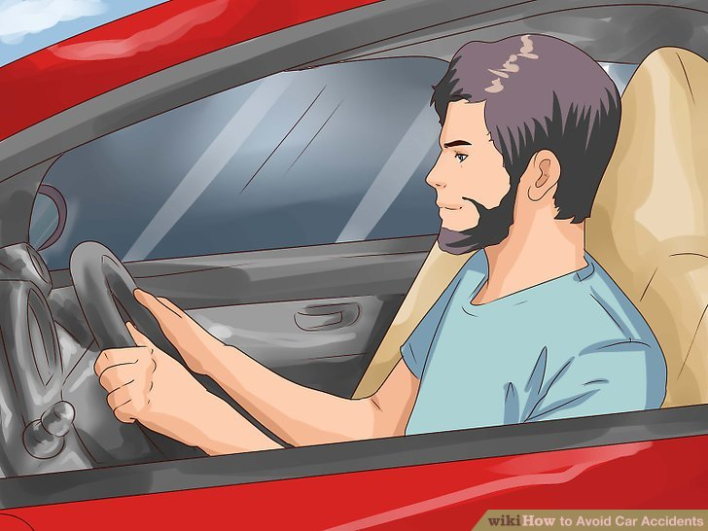

1. MODELO DE DADOS
Modelo entidade relacional. ‘A Lei do Mundo’.
Entidade = representação gráfica de um componente do mundo real. Abstração. Toda entidade tem atributos.

Slide 3
1. MODELO DE DADOS
Colunas, atributos
RELAÇÕES (TABELAS)
Marca | Modelo | Ano | Potência | Placa
Gol | G5 | 2015 | 1.5 | ABC1234
Registros, tuplas, linhas
Nome | Sexo | Idade | Peso | RG
João | M | 30 | 70 Kg | 1234
Cardinalidade
Motorista
Dirige
Carro
1,1
1,1
Relacionamento

Slide 4


1. SQL
SQL = Linguagem de Consulta Estruturada, para banco de dados relacional.
INSERT
SELECT
SGBD
DELETE

Slide 5
1. SQL
Tipos de comandos:
1. DML – Linguagem de Manipulação de Dados. Ex: INSERT, UPDATE, DELETE.
2. DDL – Linguagem de Definição de Dados. Ex: CREATE, DROP.
3. DCL – Linguagem de Controle de Dados. Ex: GRANT, REVOKE.
4. DQL – Linguagem de Consulta de Dados. Ex: SELECT

